Slide 1
2019
LHAASO-KM2A 阵列
线缆敷设进展及计划
报告人：
董湘军
LHAASO-通用技术部

Slide 2
目录Catalog
1
LHAASO-KM2A 线缆敷设情况介绍
2
存在问题及解决方法
3
LHAASO-KM2A 线缆敷设后续工作计划

Slide 3
01.
LHAASO-KM2A
线缆敷设情况介绍

Slide 4
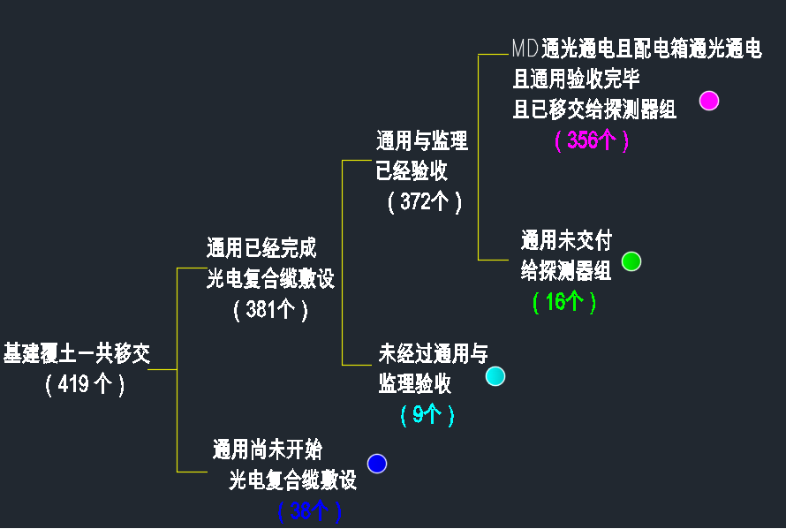
1.LHAASO-KM2A 线缆敷设情况介绍
探测器通电通信情况：
其中ED探测器完成通电验收并交付1314+68=1382个；
完成线缆敷设但是未经过通用验收的ED201个；

Slide 5
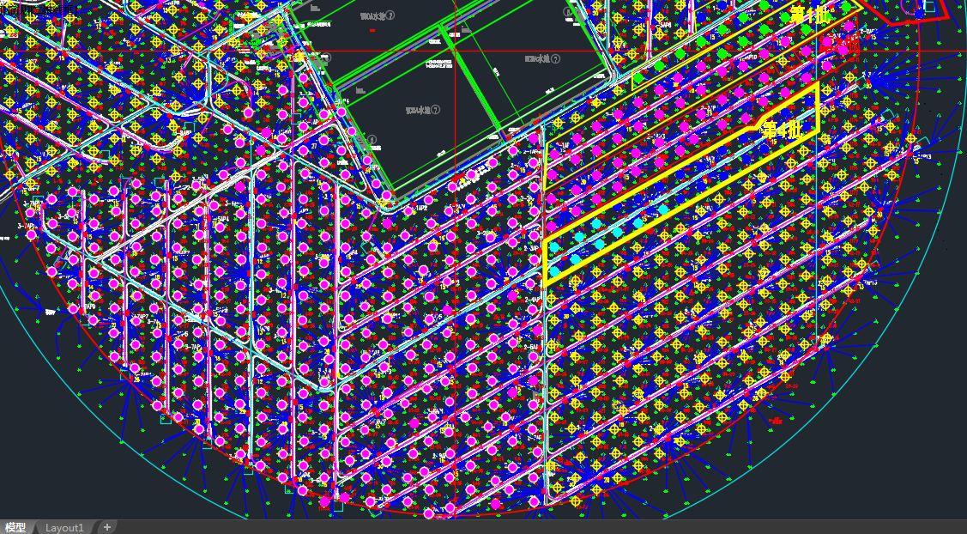
1.LHAASO-KM2A 线缆敷设情况介绍

Slide 6
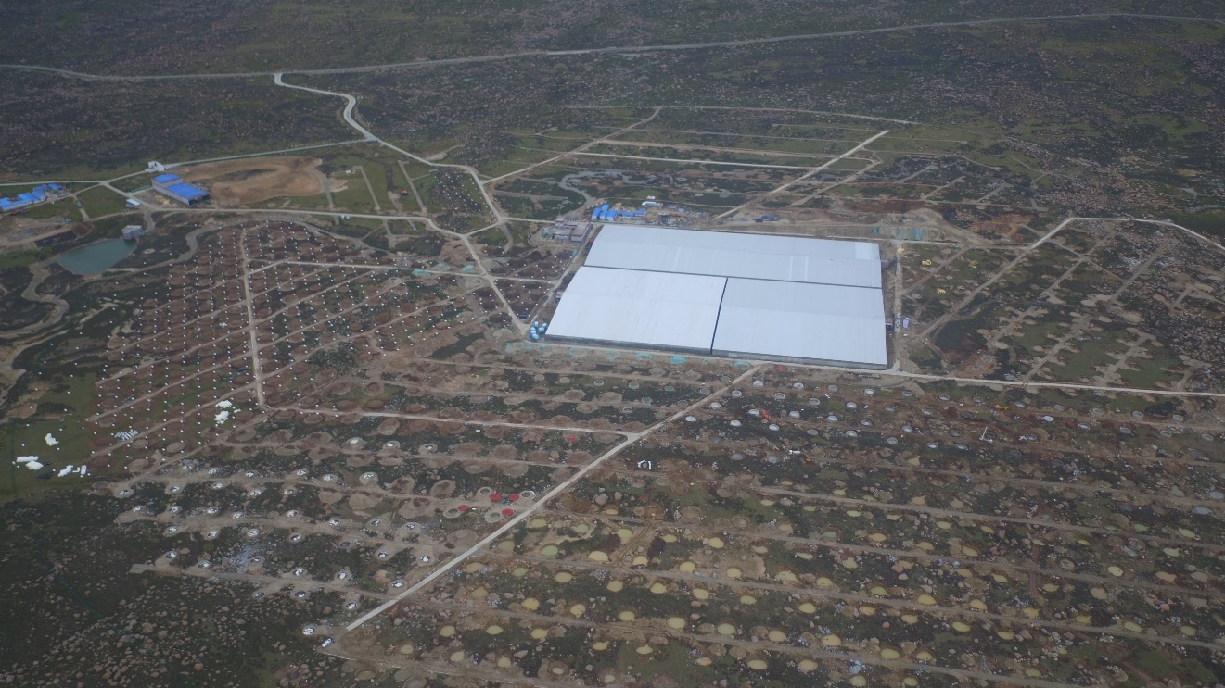
1.LHAASO-KM2A 线缆敷设情况介绍

Slide 7
1.LHAASO-KM2A 线缆敷设情况介绍
户外配电箱安装情况：
户外配电箱总计423台，其中一级箱4台，二级箱33台，三级箱386台。
货到现场230台，安装138台，已经完成通电和通信的配电箱约137台，交换机已经安装120台。

Slide 8
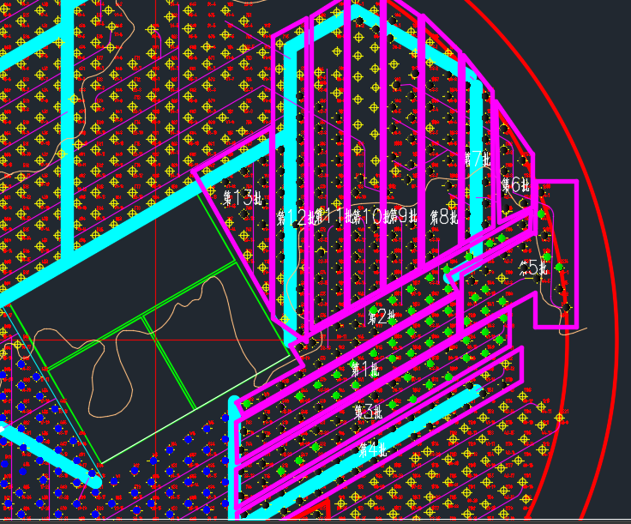
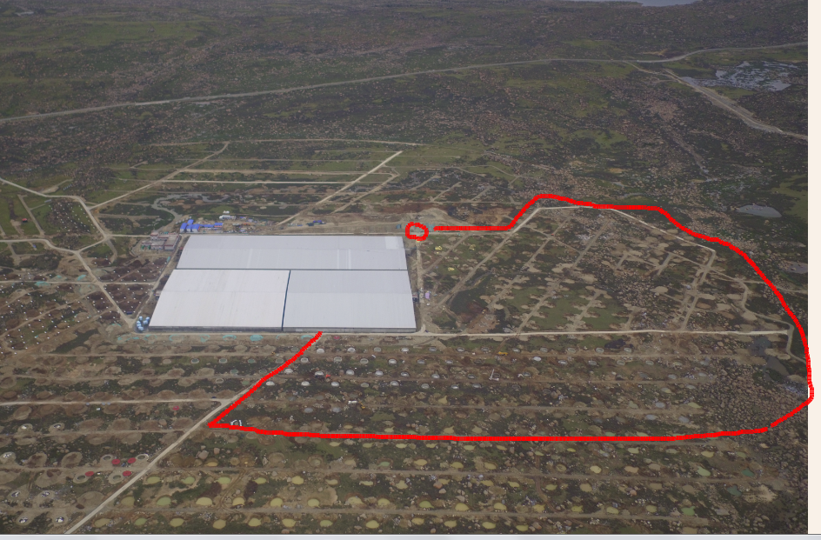
1.LHAASO-KM2A 线缆敷设情况介绍
户外配电箱安装情况：
今天又发货了53台户外配电箱

Slide 9
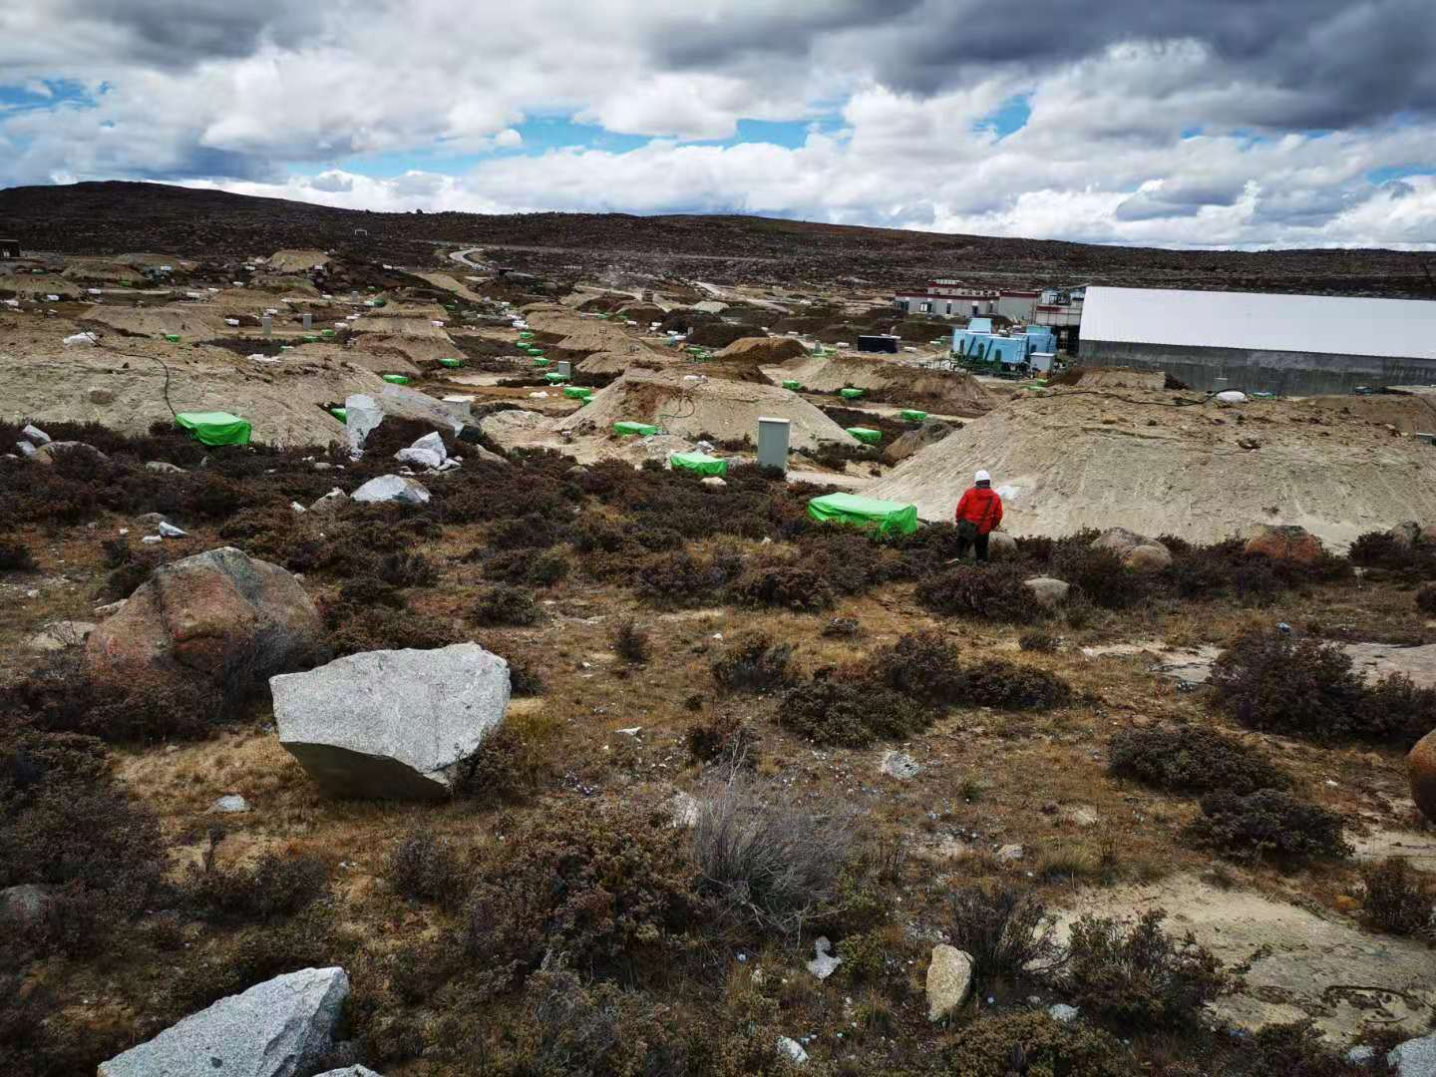
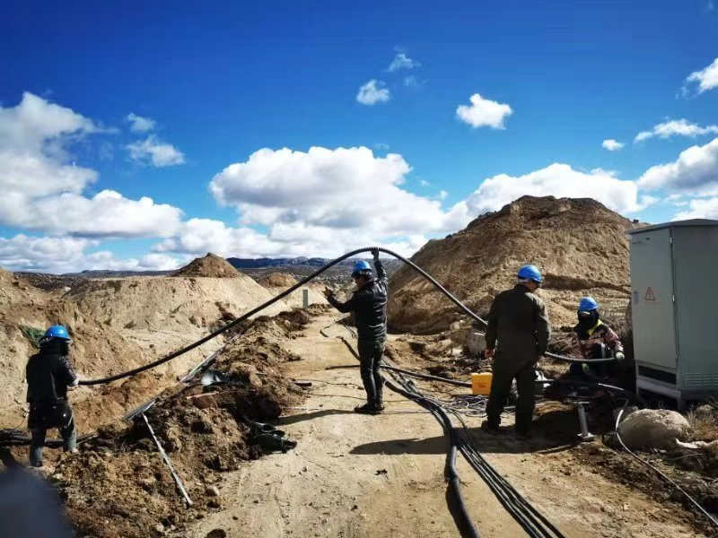
1.LHAASO-KM2A 线缆敷设情况介绍
光电复合缆敷设情况：
已经完成光电复合缆1843条，其中ED1493条，MD350条；已经完成光电复合缆直埋1618条，其中ED1314条，MD304条。

Slide 10
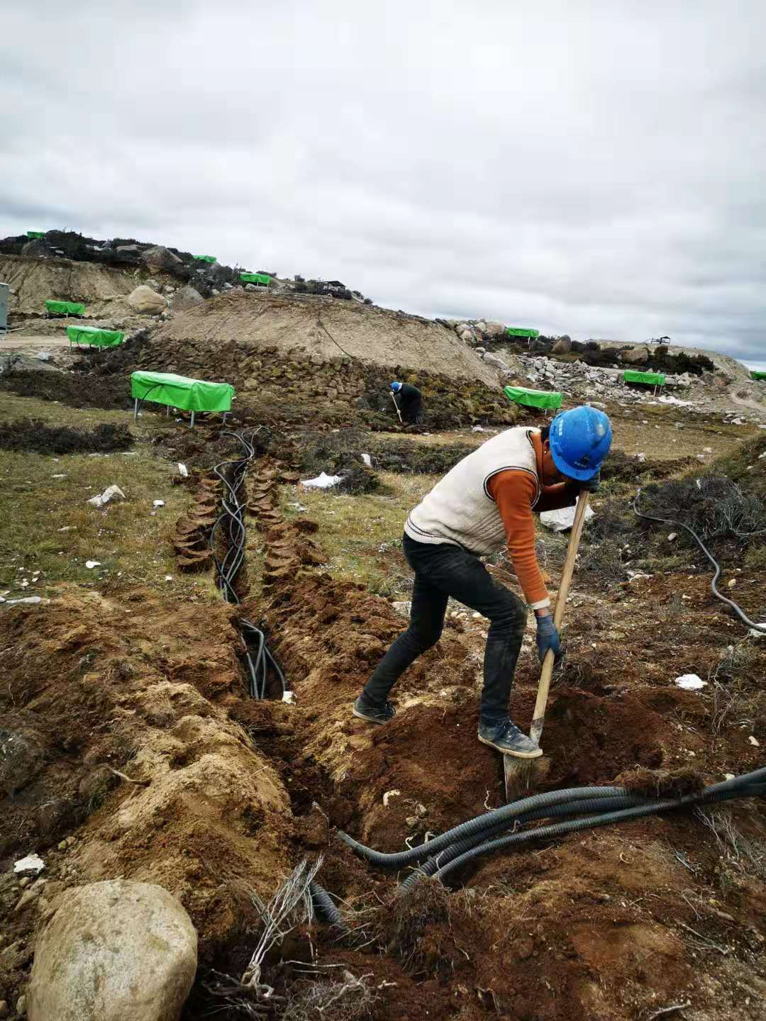
1.LHAASO-KM2A 线缆敷设情况介绍
光电复合缆敷设情况：已经完成光电复合缆直埋1618条，其中ED1314条，MD304条。

Slide 11
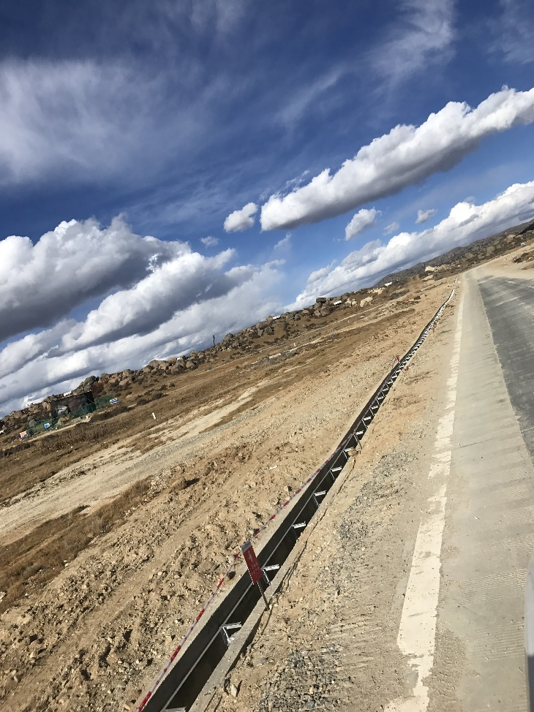
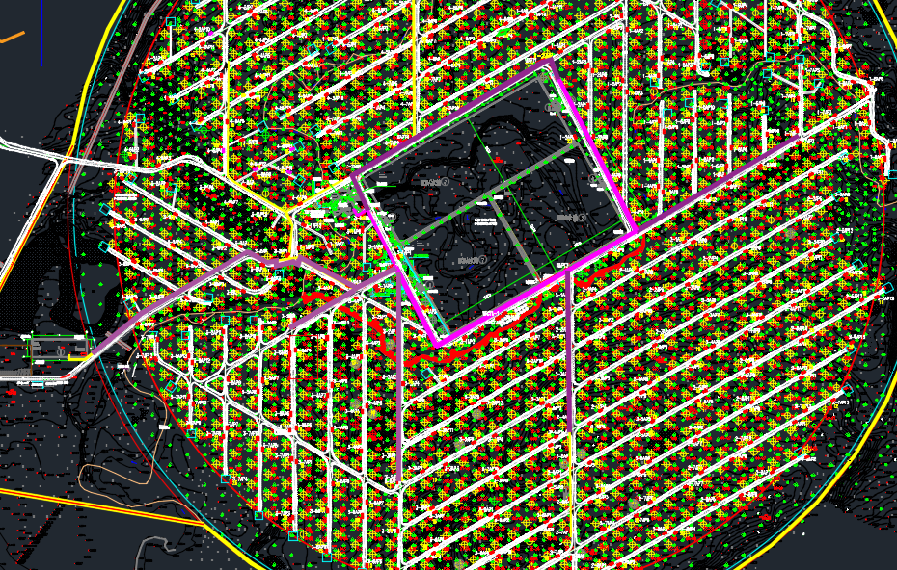
1.LHAASO-KM2A 线缆敷设情况介绍
电缆沟施工情况：

Slide 12
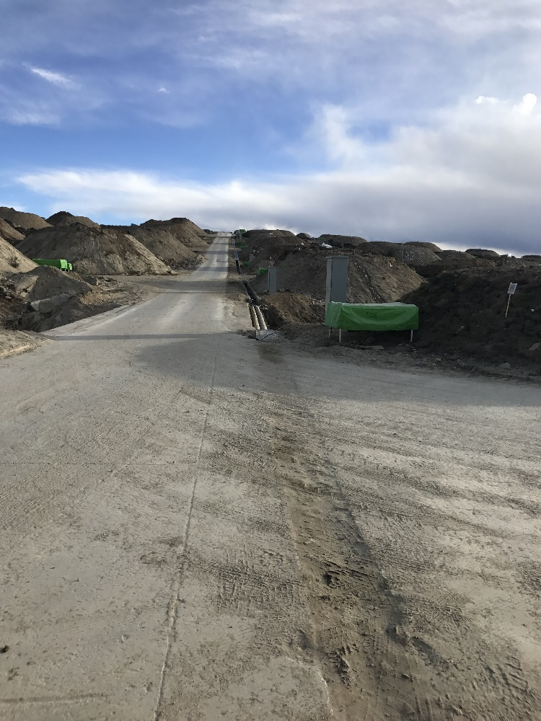
1.LHAASO-KM2A 线缆敷设情况介绍
电缆沟施工情况：

Slide 13
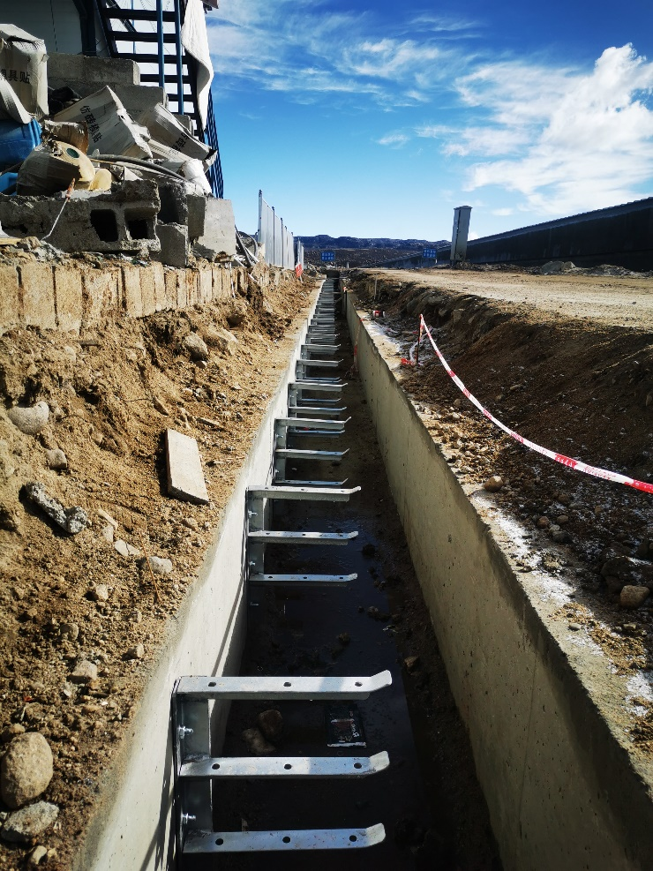
1.LHAASO-KM2A 线缆敷设情况介绍
电缆沟施工情况：

Slide 14
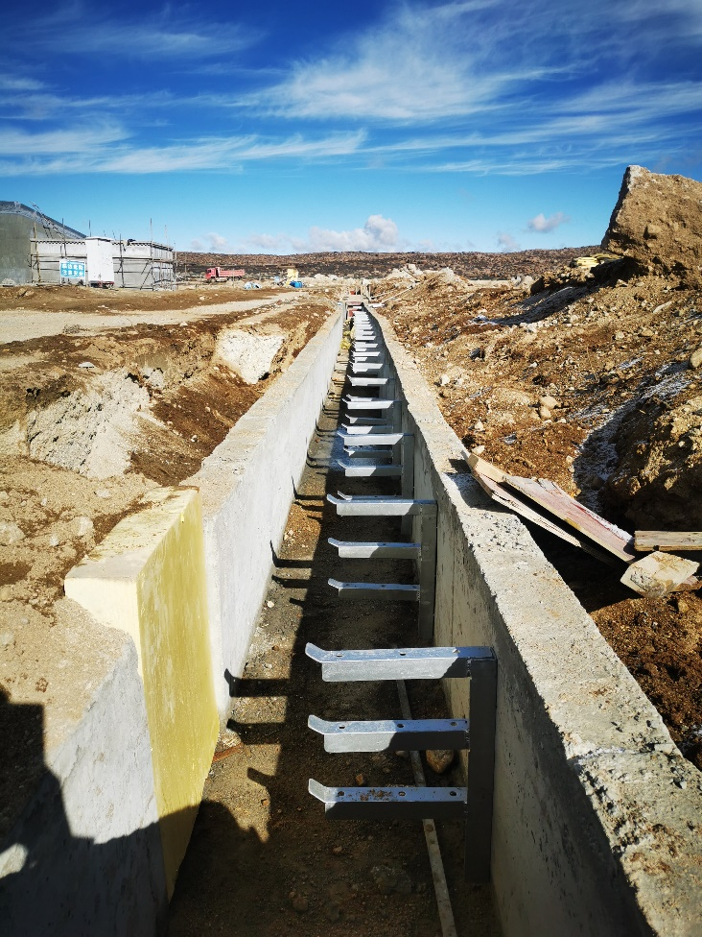
1.LHAASO-KM2A 线缆敷设情况介绍
电缆沟施工情况：

Slide 15
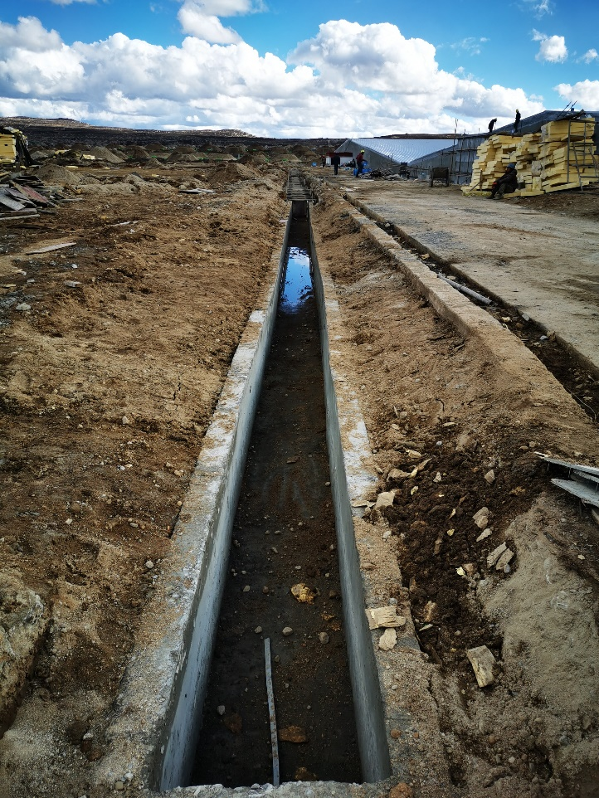
1.LHAASO-KM2A 线缆敷设情况介绍
电缆沟施工情况：

Slide 16
02.
存在问题及解决方法

Slide 17
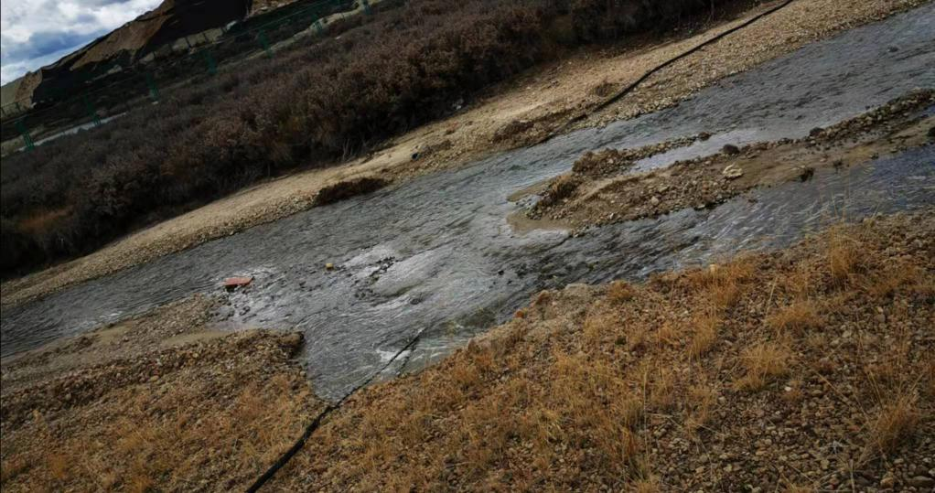
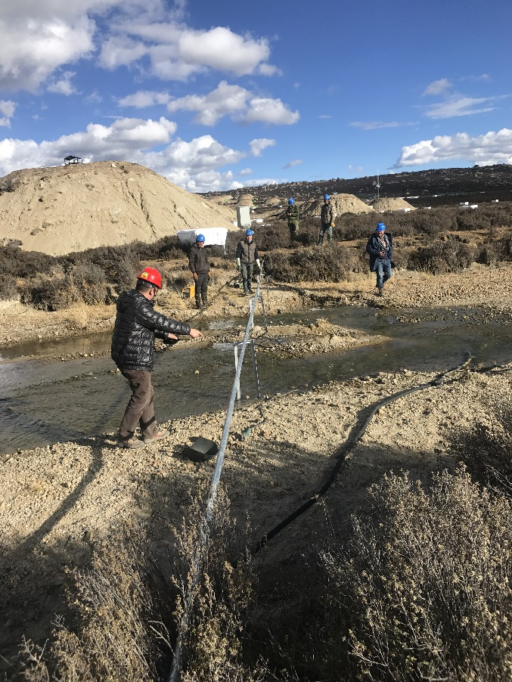
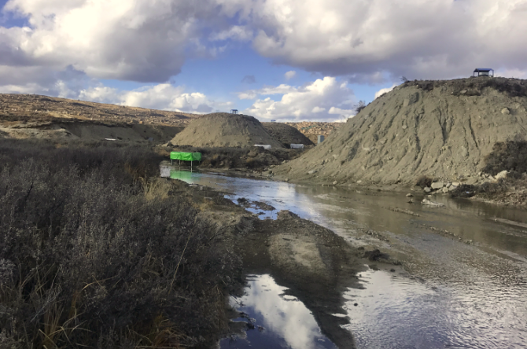
2.存在问题及解决方法
01
过河直埋线缆

Slide 18
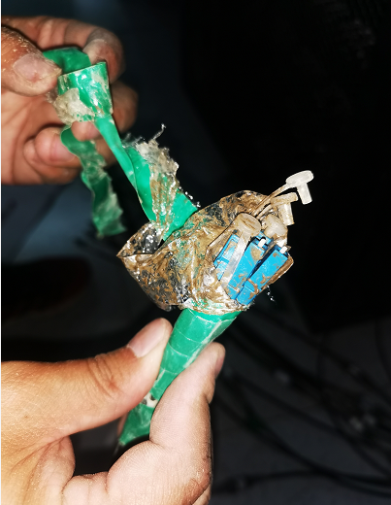
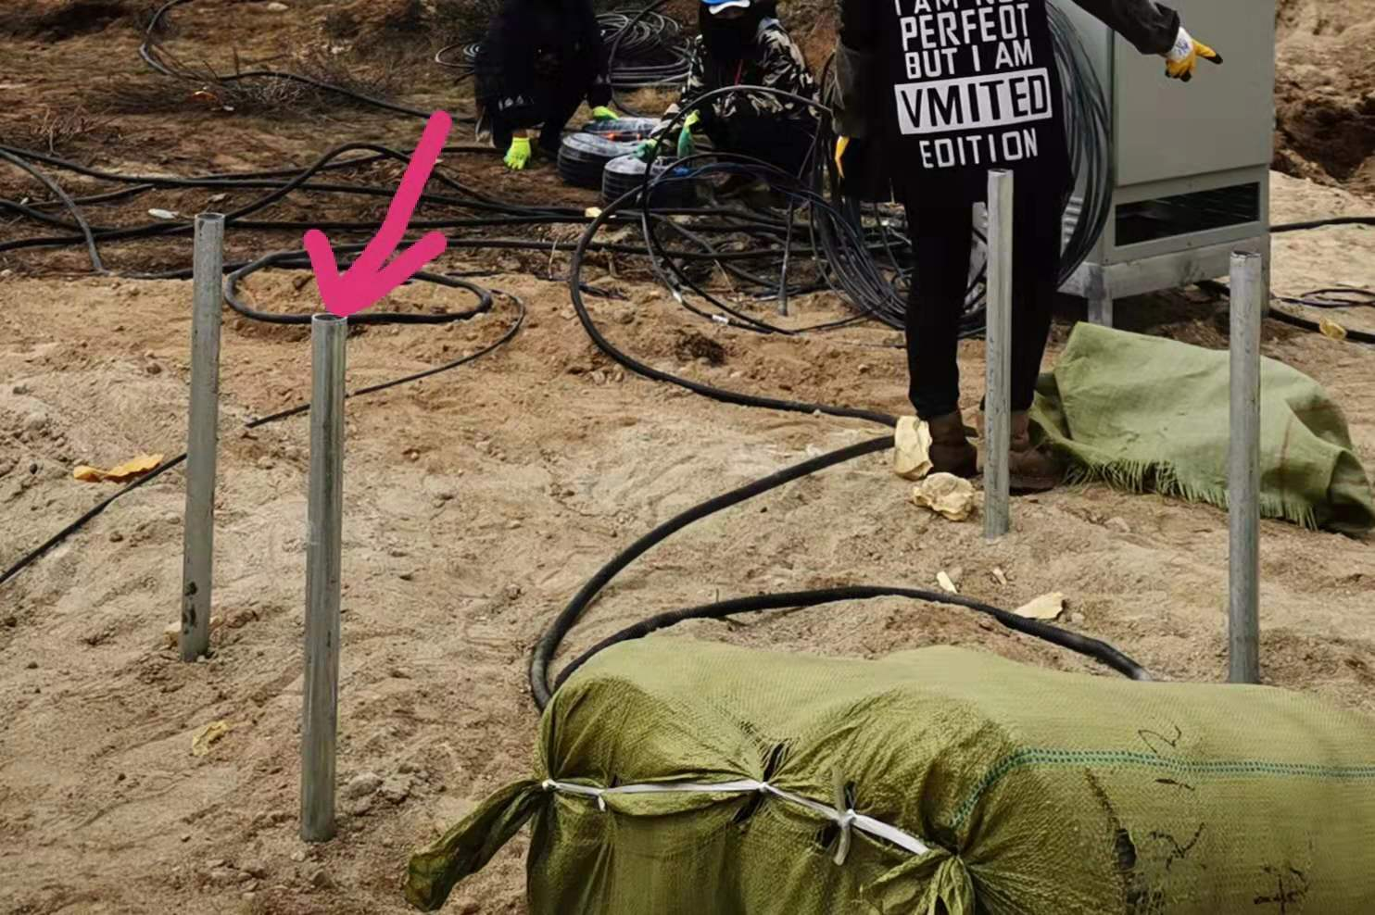
2.存在问题及解决方法
02
探测器未安装，线缆头处理

Slide 19
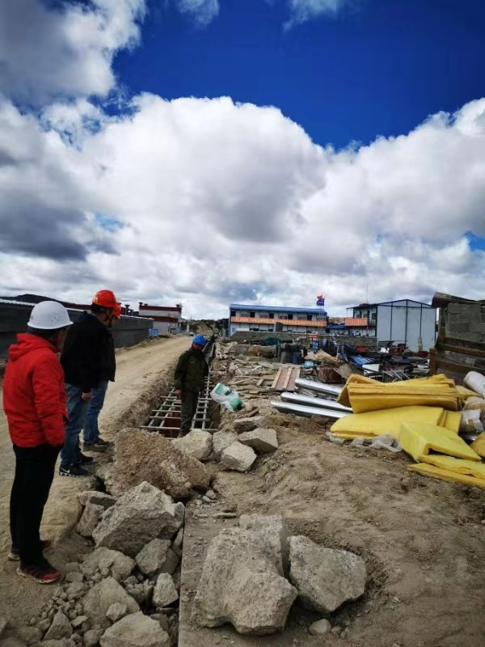
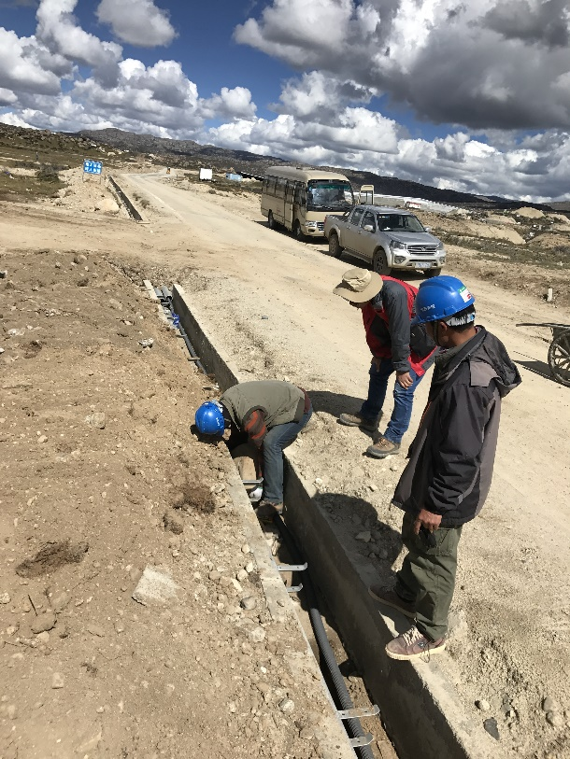
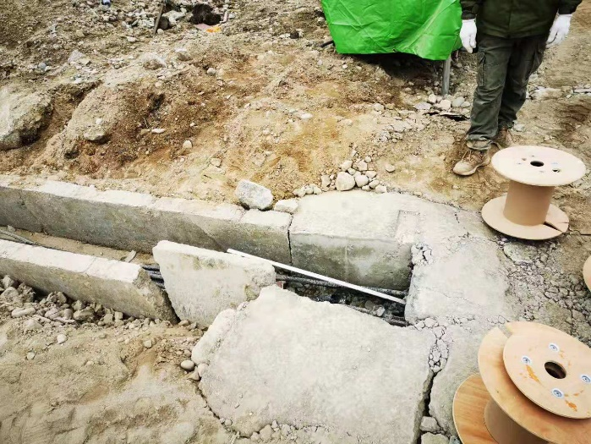
2.存在问题及解决方法
03
电缆沟遭破坏严重

Slide 20
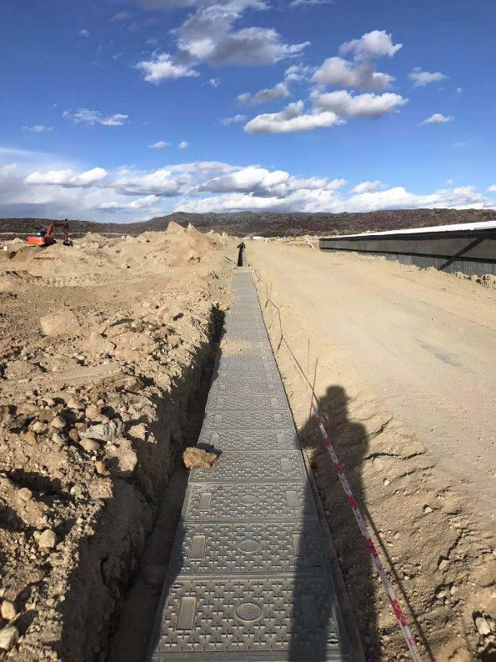
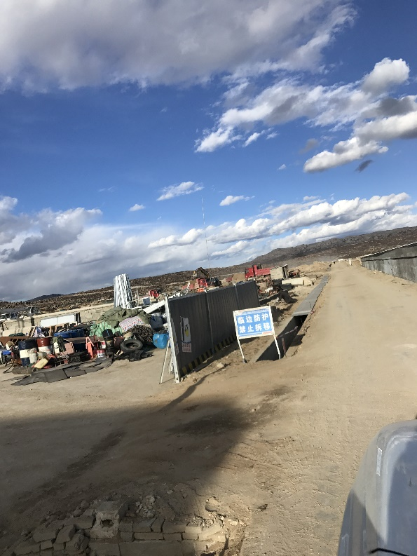
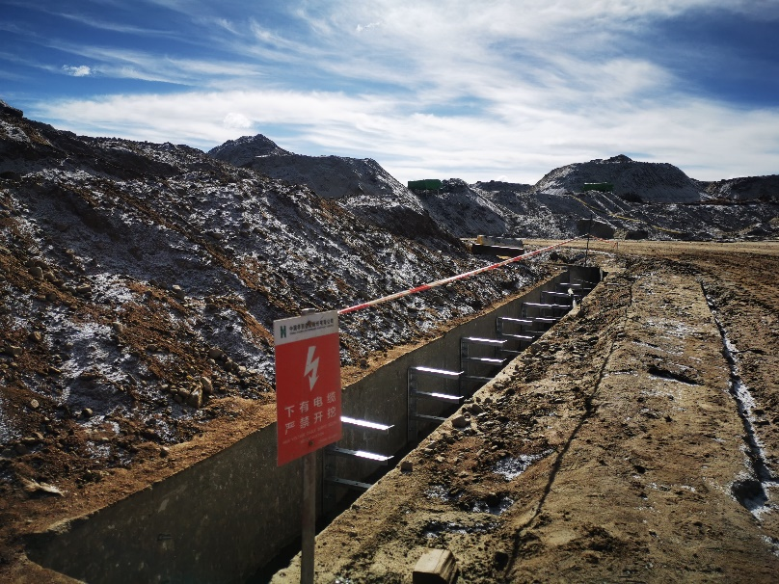
2.存在问题及解决方法
03
电缆沟遭破坏严重

Slide 21
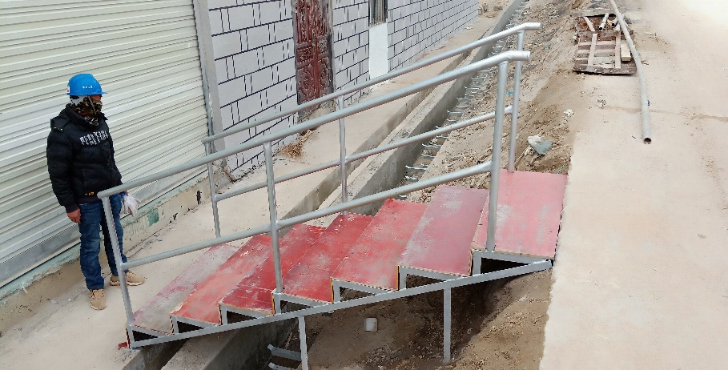
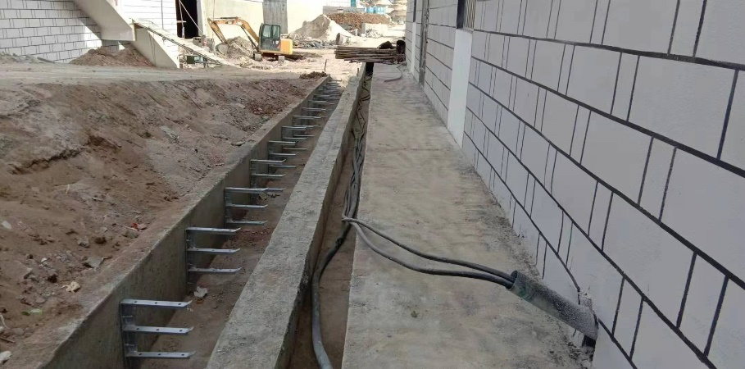
2.存在问题及解决方法
04
电缆沟开挖完毕之后两侧土难以清理

Slide 22
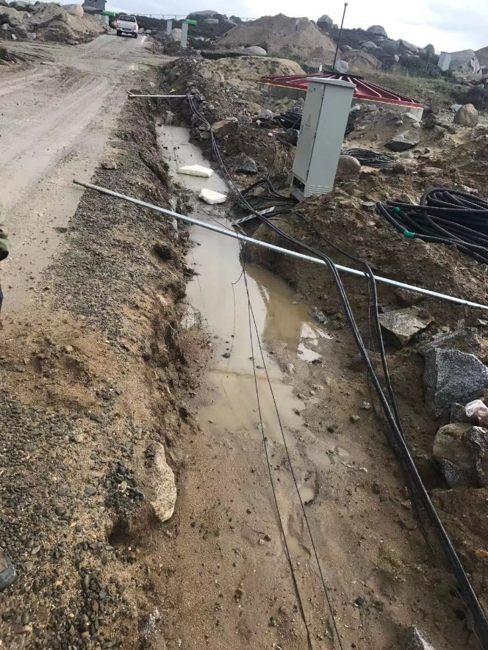
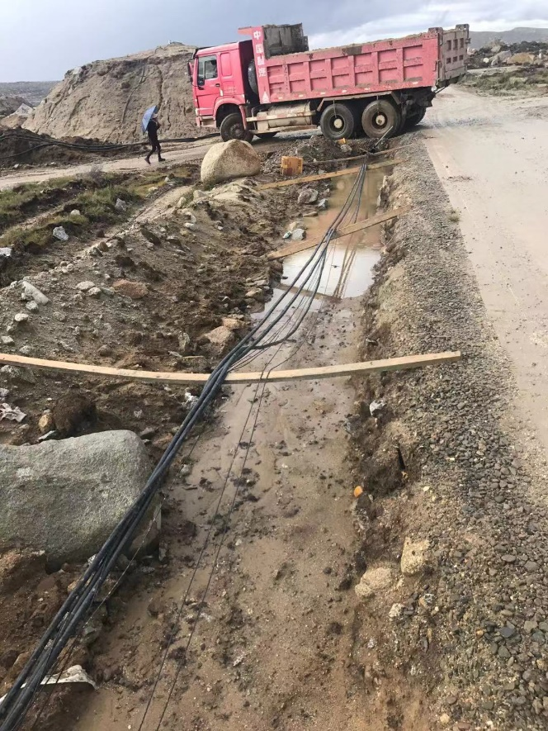
2.存在问题及解决方法
05
电缆沟制作过程积水

Slide 23
03.
LHAASO-KM2A
线缆敷设后续工作计划

Slide 24
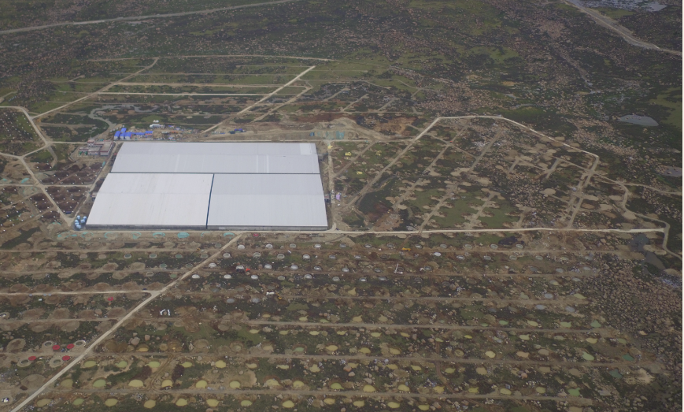
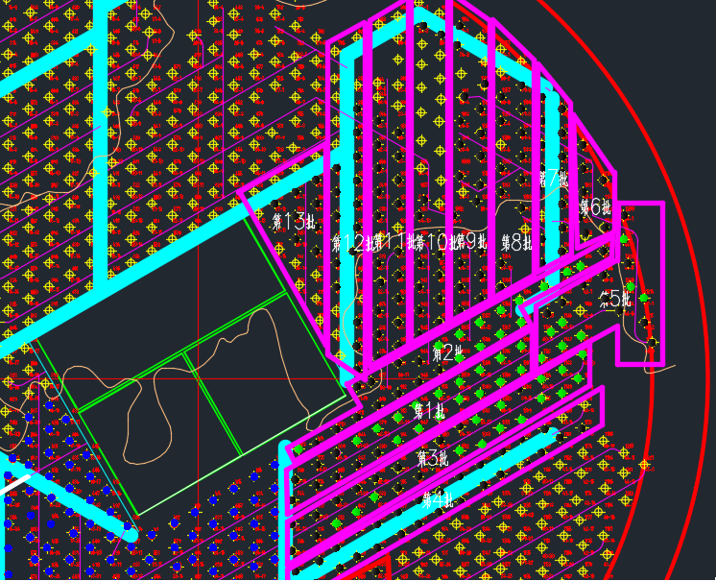
3.LHAASO-KM2A 线缆敷设后续工作计划

Slide 25
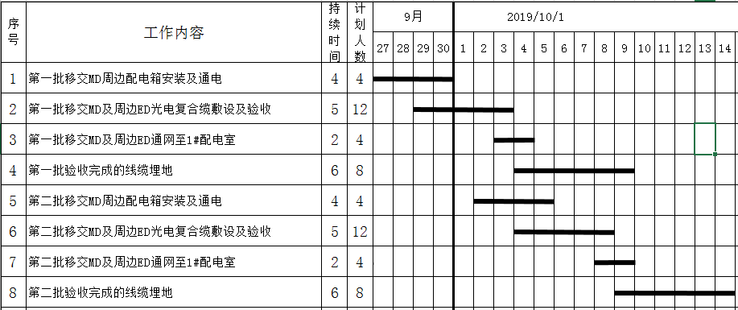
3.LHAASO-KM2A 线缆敷设后续工作计划

Slide 26
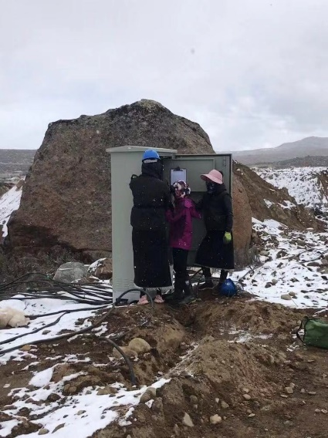
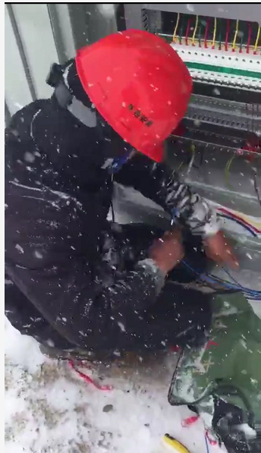
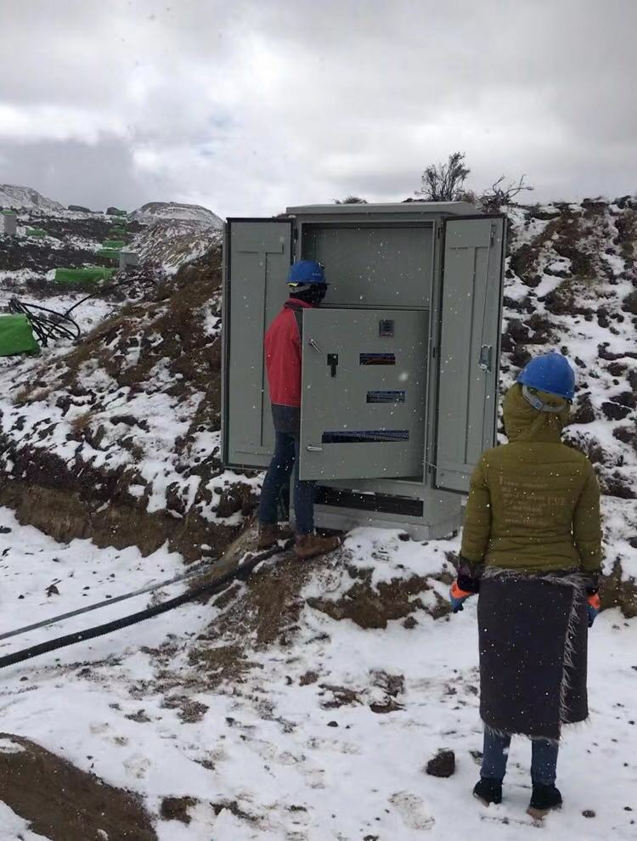
3.LHAASO-KM2A 线缆敷设后续工作计划

Slide 27
3.LHAASO-KM2A 线缆敷设后续工作计划
更喜岷山千里雪
三军过后尽开颜

Slide 28
2019
演示完毕 感谢聆听
Thanks for listening

